Slide 1
如何提高icenter使用率？
出品人

Slide 2
致谢

Slide 3
关于团队
名称
LOGO
理念

Slide 4


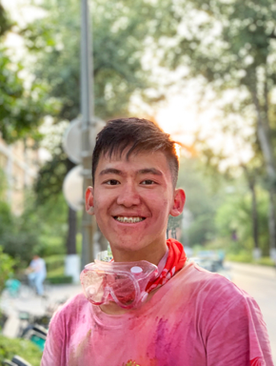

关于团队
零散组
郭仲康
自73
文案组
陈铭
建管7
调研组
徐闯
工物82
调研组
张晨慧
PPE7
文案组
王松源
经86
文案组
宋佳威
经86
文案组
徐楼喆
无81
设计组
邱艺芸
美710
设计组

Slide 5
导言

Slide 6
目录
1，背景
定位
资源
现状
2，设计目标
3，平台方案
平台介绍
DEMO
4，平台优势
覆盖规模
模块化、规模化
可观测

Slide 7
背景
定位
宏观产业定位+icenter定位

Slide 8
背景
资源
硬件
软件
教师
空间
课程、项目
使用率
宣传
数据
数据
数据
数据
数据
数据
数据

Slide 9
背景
现状问题
使用率低
原因

Slide 10
设计目标
提高icenter的使用率

Slide 11
平台介绍

Slide 12
平台内容
Icenter 重定位
Icenter 现有资源
Icenter 学科对接
Icenter 社区

Slide 13
平台内容
Icenter 学科对接
对接理念
学科类型1
学科类型2
学科资源类型
学科类型3
学科类型4
····

Slide 14
平台内容
公告栏
功能
Icenter 社区
话题讨论
功能
意见反馈
功能

Slide 15

平台DEMO
介绍

Slide 16
方案优势
覆盖规模
可观测
模块化、包容性

Slide 17
谢谢大家
展示完毕

